Slide 1

Тема заняття:
Т.2.8 Кондиціювання повітря та калориферні установки.
Т.2.9. Ремонт та експлуатація вентиляторних установок.
Дисципліна Гірнича механіка

Slide 2
План заняття:
2.8 Кондиціювання повітря та калориферні установки.
2.8.1. Причини підвищення температури в гірничих виробках.
2.8.2. Кондиціювання повітря.
2.8.3. Калориферні установки.
2.9. Ремонт і експлуатація вентиляторних установок
2.9 .1.Монтаж вентиляторних установок головного провітрювання.
2.9.2. Експлуатація і ремонт вентиляторних установок головного провітрювання.
2.8.3. Експлуатація і ремонт вентиляторів місцевого провітрювання.

Slide 3
Основні причини підвищення температури в гірничих виробках:
1. Стискання повітря в стволі дією сили ваги. На кожні 100м температура підвищується на 1^{о}С.
2. Зростання температури гірничих порід по мірі збільшення глибини виробок визначається за формулою
t _{n} = t _{н.з.} + d ×(H-H _{н.з.}), (29)
де t_{н.з.} – температура нейтральної зони, яка не залежить від сезонної зміни. Приймається 8`C .
Н _{н.з.} = 25…30 м. - глибина залягання нейтральної зони, d = 0,03 – геотермічний градієнт.
3. Окислювальні процеси вугілля, порід і кріпильного матеріалу.
4. Дотикання повітря з розхиленим вугіллям в очисних вибоях.
5. Теплообмін між вугіллям і породою.
6. Тепловиділення від працюючих людей, машин, електричних апаратів.

Slide 4
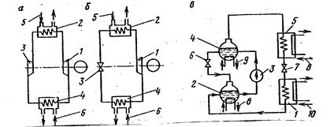
Рис. а
1- компресор
2- конденсатор
3- детандер
4- випаровувач
Рис. б
1- компресор
2- конденсатор
3- дросельний вентиль
4- випаровувач
. Схеми холодильних установок:
а – парокомпресорної з детанцером,
б – парокомпресорної з дросельним вентилем,
в – абсорбційної
Рис. в
1- випаровувач
2- абсорбер
3- насос
4- парогенератор
5-конденсатор
6,7 –дросельний вентиль

Slide 5
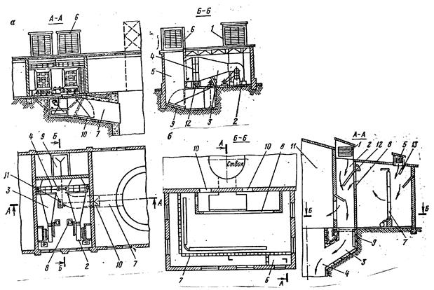
Калориферні установки призначені для регулювання температури яка поступає зимою в шахту. Нагрівання повітря в калориферах здійснюють до температури 60…70`C, щоб суміш його з холодним повітрям складена +2`C.
Калориферна установка з’єднується з стволом шахти каналом з нахилом 5…10`С. Установки бувають вентиляторні і безвентиляторні.
Рис. а
1- атмосферна будка,
2 – вентилятор
3- дифузор
4-калорифери
5-камера
6-будка
7-канал
9,10 - ляди
11- лебідка
Рис. б
1,5- атмосферна будка,
2 – секція калориферної будки
3- канал
4-ствол
6-секція
7-решітка
8 - вікно

Slide 6
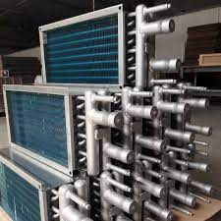
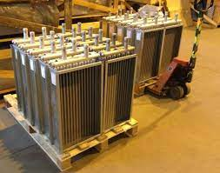

Slide 7
Якщо кількість повітря, що подається в шахту m=Q×r; r =1,3 кг/м³, то для отримання заданої температури t_{см}, потрібно підігріти повітря
m _{n} = m× (t_{cм} - t_{з} ) / (t_{n} - t_{з}); (30)
де t_{п} – температура підігрітого повітря, t_{з} – зовнішня температура.
Витрата тепла на підігрів повітря
Q _{к.м.}=3600×т× С_{р}×( t_{см} –t_{п}) (кДж/год) (31)
де С_{р} = 1,012 кДж/кг×К – масова теплоємність повітря при постійному тиску.
Об’єм повітря, що подається калориферним вентилятором при r_{о}=1,293 кг/м³
V_{о} = 3600× m _{n} / r_{о}. (32)
Потрібна кількість пару для калориферної установки з врахуванням 10% втрат в паропроводі
D_{к} = 1,1×Q_{к.м.}./С_{в}×(t_{пар.} – t_{ср.}) (кг/год), (33)
де св= 4,19 кДж/кг К – теплоємність води, tпар – температура пару, t ср = tп + t з /2 – середня температура.

Slide 8
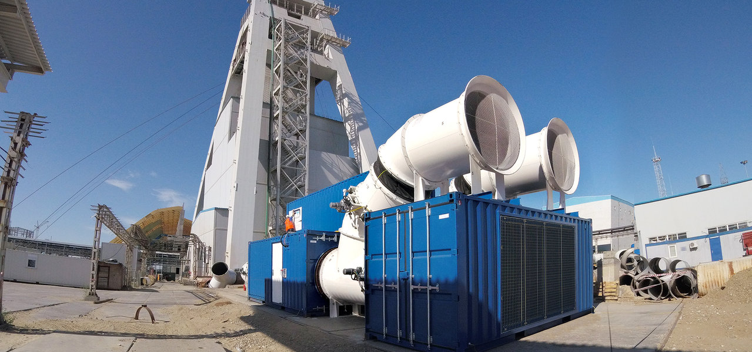
Екстремальні температури серйозно ускладнюють процес подачі свіжого повітря. У гірничій промисловості при низьких температурах, згідно з місцевими технічними нормами, необхідно здійснювати нагрів повітря, що нагнітається у шахту. Температура повітря, що подається, повинна бути не нижче 2 ° C.
Пропоновані компанією CFT вентиляторно-калориферні установки здатні виконати цю непросту задачу. Головними компонентами таких установок є калорифери виробника Egger Apparatebau. Компанія CFT володіє ексклюзивним правом на збут цієї продукції для проектів у гірничій промисловості та тунелебудуванні.
Наші вентиляторно-калориферні установки складаються, в основному, з одного або декількох калориферів і відповідної вентиляційної станції. Нагрівання здійснюється електричними, газовими або водяними калориферами. Калориферні установки діляться на два типи: для локального та центрального нагрівання повітря, що подається вентилятором головного провітрювання.

Slide 9
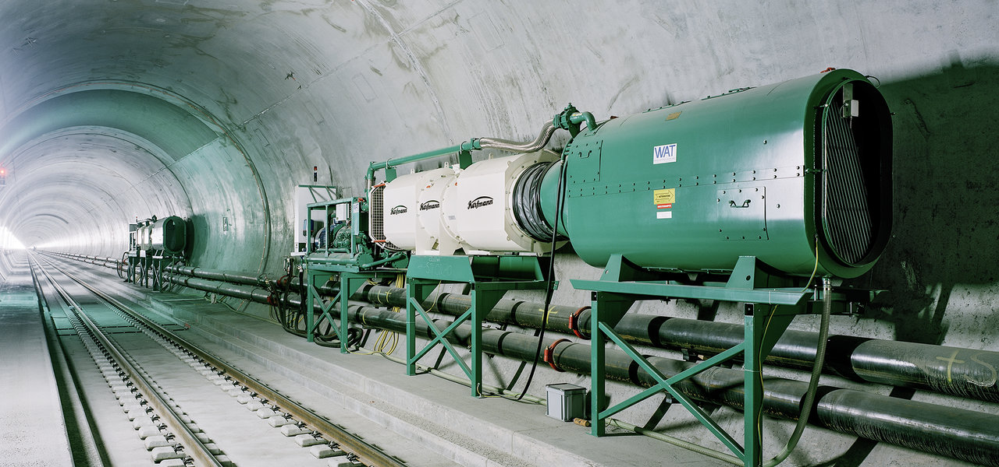
Кондиціонування повітря є одним з визначальних чинників при реалізації численних проектів. У гірничій промисловості, тунелебудуванні, а також у сфері підземного будівництва часто необхідно проводити охолодження повітря, оскільки температура не повинна перевищувати гранично допустимі значення. При цьому, особлива проблема полягає в тому, що надлишок виникаючого тепла неможливо «знищити»; його можна тільки перемістити в інше місце. У співпраці з асоційованою компанією WAT Wärme-Austausch-Technik ми проектуємо і поставляємо комплексні системи для кондиціонування шахтного повітря.

Slide 10
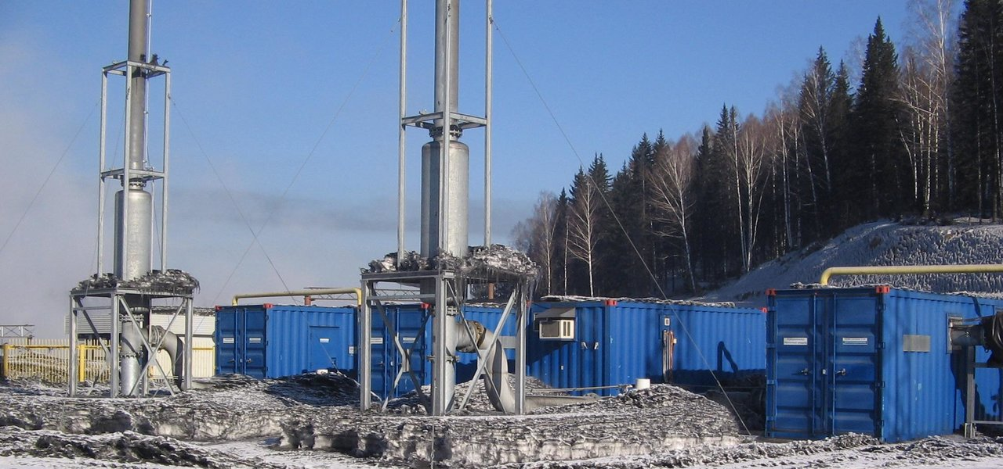
Дегазаційні установки

Slide 11
Забезпечення вибухозахисту та безпеки шахт є вирішальним фактором при реалізації проектів у кам’яновугільній промисловості. На робочих місцях під землею діють суворі вимоги до системи вентиляції. Особливо при наявності шахтного газу, який виділяється при видобутку кам’яного вугілля і в результаті мікробних процесів, необхідно дотримуватися особливих заходів безпеки. Шахтний газ складається, в основному, з метану (CH₄), що має властивість при досягненні певної концентрації утворювати вибухонебезпечну суміш.
Для забезпечення вибухозахисту і безпеки шахти при незначному виділенні газів досить збільшити обсяг подачі свіжого повітря і, таким чином, розрідити концентрацію метану. Якщо ж концентрація метану дуже висока, то без дегазації шахти не обійтися. Для цієї мети доцільно застосування дегазаційних установок, а також доречно й одночасне використання обох методів.

Slide 12
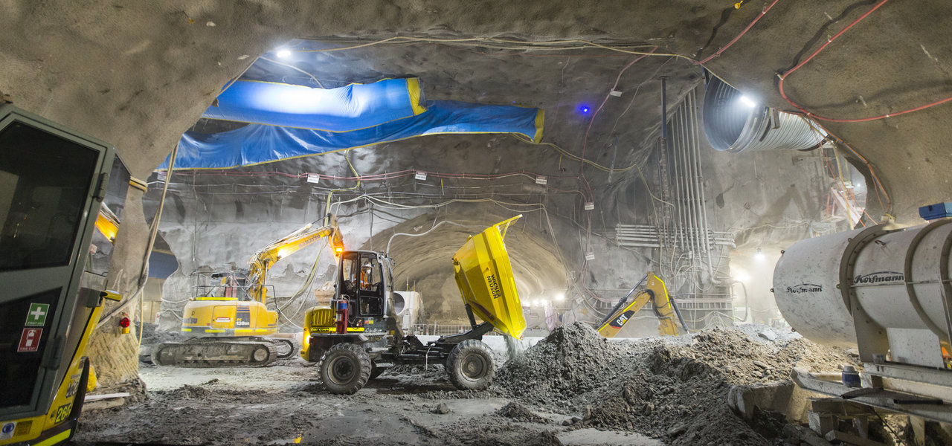
Вентиляція: осьові та радіальні вентилятори, комплектуючі

Slide 13
2.8.1. Надійність і економічність роботи вентиляторних установок головного провітрювання залежить від якості монтажу вентиляторної установки, так як вентилятори не проходять заводського збирання і обкатки, а також правильної експлуатації.
2.8.2. В процесі експлуатації вентиляторних установок необхідно проводити нагляд, ревізію, ремонт налагодження у відповідності до технічних норм і вимог ПБ
Змінний, добовий, щомісячний і щоквартальний нагляд проводить обслуговуючий персонал, механік і головний механік.
Поточний ремонт виконується силами шахти.
Ревізія, налагодження і технічне випробовування – спеціальна бригада налагоджувального управління.
Середній і капітальний ремонт – центральна механічна майстерня.

Slide 14
Перед спуском в шахту необхідно перевірити в електродвигуні:
а) справність кабельного вводу, наявність всіх болтів; відсутність тріщин, вм’ятин і відповідність зазорів вимогам ПБ;
б) відповідність з’єднання обмоток електродвигуна напрузі (380/660 В);
в) опір ізоляції обмоток статора по відношенню до корпуса повинен бути не меншим 50 мОм в холодному стані. Якщо менше то опір перевіряють в нагрітому стані, для чого вентилятор вмикають на 1 год. із закритим вхідним патрубком. Опір у цьому випадку повинен становити 2 мОм. Якщо менше, то електродвигун необхідно просушити або замінити; вентилятор – легкість обертання ротора (відсутність вм’ятин на корпусі).

Slide 15
  Контрольні запитання до тем 2.8, 2.9.:
  2.8.1. Визначити температуру гірничих порід на глибині 530 м.
  1. 23°С, 2. 20°С, 3. 15°С.
  2.8.2.1. Парокомпресорна холодильна установка складається з:
  1. Компресора, абсорбера, парогенератора, випаровувача.
  2. Компресора, детандера, конденсатора, випаровувача.
  3. Насоса, компресора, конденсатора, абсорбера.
  2.8.2.2. Абсорбційна холодильна установка складається з:
  1. Випаровувача, абсорбера, насоса, парогенератора, конденсатора.
  2. Випаровувача, абсорбера, компресора, парогенератора, конденсатора.
  3. Випаровувача, детандера, насоса, парогенератора, конденсатора
  2.8.3. В шахту подається Q = 200 м³/с повітря, t_{см}=2°С, t _{п} =60°C ,
  t_{з}= –15°С. Визначити масу підігрітого повітря:
  6 кг/с. 2. 150 кг/с. 3. 58,9 кг/с.
  2.9.1. Монтаж вентиляторних установок головного провітрювання.
  2.9.2. Експлуатація вентиляторних установок головного провітрювання.
  2.9.3. Експлуатація вентиляторів місцевого провітрювання.

Slide 16
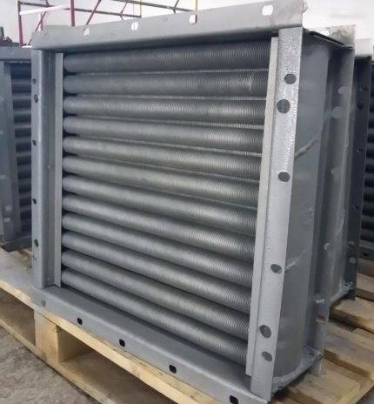

Дякую за увагу!

